Slide 1
CARACTERÍSTICAS DE LOS GENERADORES DE C.C.

Slide 2
SISTEMAS DE EXCITACIÓN.
El campo magnético en las máquinas de c.c., está producido por el inductor, el cual consta de un circuito magnético con polos de material magnético, sobre los cuales se colocan las bobinas de campo, por cuyos conductores circula una corriente continua, a esta corriente se le conoce como corriente de excitación y según sea la forma como esta corriente se obtenga

Slide 3
Máquinas con excitación independiente o separada.
Se denominan así a las máquinas cuya fuente de corriente continua es independiente de la maquina (puede ser por ejemplo, un acumulador, una batería, una línea de alimentación de C.C. obtenida por rectificación).

Slide 4
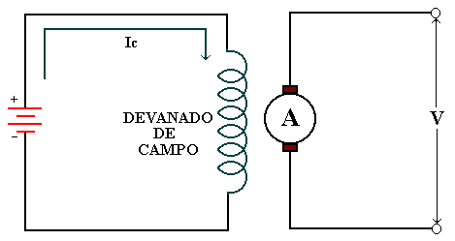

Slide 5
Si se conecta una carga eléctrica a la salida de devanado de armadura una corriente circula por esta, por lo que el generador comenzará a proporcionar potencia eléctrica a la carga. Entonces la maquina que impulsa al generador (motor impulsor) debe proporcionar una potencia mecánica adicional.

Slide 6
Debido a ello, se presenta un incremento en el ruido, además de una vibración en el generador junto con una reducción en la velocidad.
En la figura:
Ia = corriente de armadura,
V = voltaje en terminales y
Eg = voltaje inducido o generado.

Slide 7
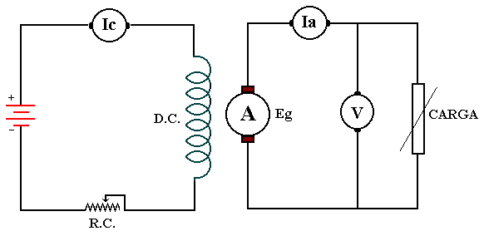

Slide 8
Las principales relaciones para los generadores con excitación separada o independientes, son:
Corriente de armadura Ia = I
Voltaje en terminales: V = Eg – Ia Ra Ra = Resistencia de armadura

Slide 9

Potencia desarrollada:
Pent = Eg Ia
Potencia entregada a la carga
Psal = V I
Porciento de regulación:

Slide 10
Generadores autoexcitados. Son autoexcitados cuando la corriente de excitación está constituida toda o en parte por la corriente de la maquina.

Slide 11
Estas máquinas cuando se ponen a operar por primera vez deben ser excitadas en forma independiente, después cuando se tiene ya un magnetismo remanente (residual) que se refuerza con la corriente de la maquina, se tiene el sistema de autoexcitación que puede ser:

Slide 12
Generador con excitación en derivación o paralelo. (shunt).
En este generador, el devanado de campo y la armadura están conectados en paralelo, la intensidad del campo paralelo es prácticamente constante e independiente de la carga.

Slide 13
Sin embargo, al aumentar la carga disminuye la tensión que se produce en el inducido (armadura).

Slide 14
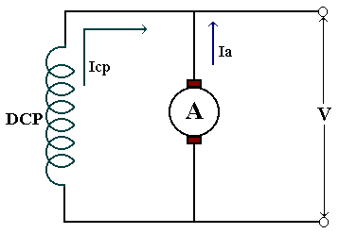

Slide 15
Una característica de este tipo de generadores es que el ligero descenso del voltaje de salida al aumentar la carga. La tensión es máxima en vacío y decrece gradualmente a medida que la carga aumenta.

Slide 16
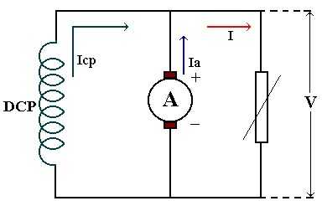

Slide 17
Las principales relaciones para los generadores en derivación con carga, son:
Corriente de campo paralelo:
Corriente de armadura: Ia = Icp + I
I = Corriente de carga

Slide 18
Voltaje en terminales:
V = Eg – Ra Ia
Potencia desarrollada:
Pent = Eg Ia
Potencia entregada:
Psal = V I

Slide 19
Generador con excitación en serie.
En este tipo de generador, se utilizó antiguamente para alumbrado de calles, pero hoy se emplea raras veces. El inducido, el devanado inductor y la carga van conectados en serie.

Slide 20
Si esta se desconecta de los bornes de salida del generador, quedará interrumpido el circuito de excitación y por lo tanto no se producirá en el inducido tensión alguna.

Slide 21
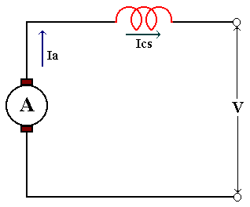

Slide 22
En cambio si se conecta una carga pequeña (una lámpara por ejemplo), circulará una pequeña corriente por el devanado inductor y en consecuencia se generará en el inducido una fuerza electromotriz también pequeña.

Slide 23
Si la carga conectada es mayor, también serán mayores la corriente de excitación y la fuerza electromotriz inducida. Generalizando, al aumentar la carga aumenta la fuerza electromotriz inducida. Sin carga la tensión en los bornes de salida es nula, y a plena carga, máxima.

Slide 24
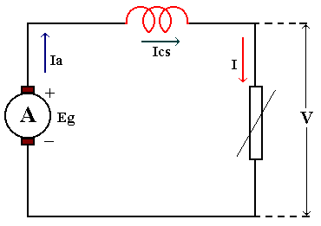

Slide 25
Las principales relaciones para los generadores serie con carga, son:
Para las corrientes:
Ia = Ics = I
Voltaje en las terminales:
V = Eg – (Ra + Rcs) I
Potencia desarrollada:
Psal = Eg I

Slide 26
Potencia entregada
Psal = V I
Para el voltaje generado:
Eg = V + Vcs + Va
Para las caídas de tensión:
Vcs = Ics Rcs
Va = Ia Ra

Slide 27
Generador con excitación mixta o compuesta (compound).
Se tienen dos circuitos de excitación, uno en derivación y otro en serie.

Slide 28
Generador con excitación mixta o compuesta “corta”. Cuando el circuito en derivación se conecta antes de la excitación en serie (es decir directamente a las escobillas).

Slide 29
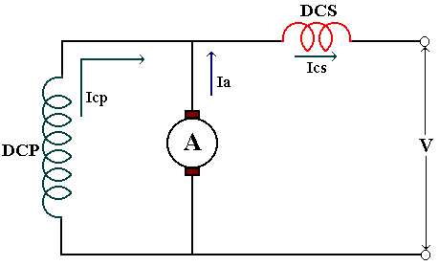

Slide 30
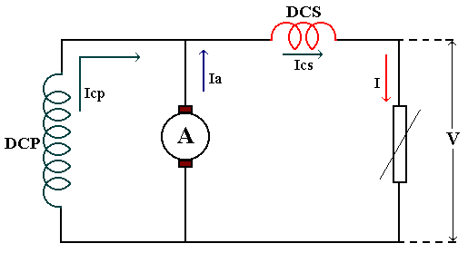

Slide 31

Las principales relaciones para el generador mixto corto con carga, son:
Corriente en el campo serie:
Ics = I
Corriente en el devanado de campo paralelo:

Slide 32
Corriente en la armadura: Ia = Icp + I
El voltaje en las terminales: V = Eg – Ra Ia – Rcs Ics
Potencia desarrollada: Pent = Eg Ia
Potencia entregada: Psal = V I

Slide 33
Voltaje en la armadura: Va = Ia Ra
Voltaje en los devanados: Vcp = Icp Rcp
Vcs = Ics Rcs
Vcp = V + Vcs

Slide 34

Pérdidas eléctricas:
Peléctricas = I²R = I²cs Rcs + I²cpRcp + I²a Ra
Eficiencia:

Slide 35
Generador con excitación mixta o compuesta “larga”.
Si la conexión en serie se conecta antes de la excitación en derivación, o sea en las terminales externas de la máquina.

Slide 36
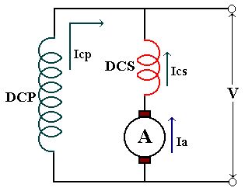

Slide 37
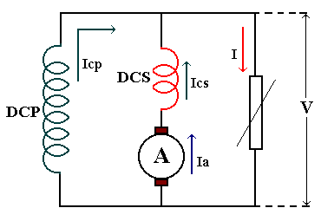

Slide 38
Las principales relaciones para el generador mixto largo con carga, son:
Para la corriente de campo:
Para la corriente de armadura:
Ia = Ics = I + Icp

Slide 39
Voltaje en terminales:
V = Eg – Ia Ra – IaRcs
V = Eg – Ia (Ra + Rcs)
Potencia desarrollada:
Pent = Eg Ia
Potencia entregada:
Psal = V I

Slide 40
Reacción de armadura y zona neutra
Zona neutra. Es el punto en el que el devanado de armadura o inducido no corta líneas de flujo magnético y por lo tanto, no hay un voltaje inducido en este.

Slide 41
Si el generador no se encuentra dentro de la zona neutra, se presentan pequeños arcos eléctricos (chisporroteo) entre las escobillas y el conmutador, originando con ello que se lleguen a quemar los aislantes que separan las delgas del conmutador y se pongan en corto circuito éstas. Por ello es conveniente tener dentro de su zona neutra al generador.

Slide 42
Cuando se conecta una carga al generador circulará una corriente por la armadura o inducido, esta corriente que circula por los conductores del mismo, da lugar a que se originen campos magnéticos alrededor de dichos conductores.

Slide 43
Cuando actúan simultáneamente las dos corrientes (la del inductor y la del inducido, eso ocurre siempre que el generador se encuentra con carga) crean sus propios campos magnéticos que interactúan formando uno solo llamado resultante.

Slide 44
El flujo o campo magnético producido por el devanado de armadura o inducido, además de debilitar al campo principal (inductor), lo distorsiona y produce un desplazamiento de la posición de la zona neutra en la dirección de la rotación del generador, a estos dos efectos se les llama generalmente “reacción de armadura o de inducido).

Slide 45
VOLTAJES DE GENERACION DE CORRIENTE CONTINUA:
120 VOLTS.
220 VOLTS.
440 VOLTS.

